Slide 1
Geometriya
7-
sinf
Mavzu:
Eng sodda geometrik shakllar: NUQTA,
TO‘G‘RI CHIZIQ ,
VA TEKISLIK .
O‘qituvchi Yusipjonova Shahnoza

Slide 2
Mustahkamlash
Geometriyaga oid dastlabki ma’lumotlar
qayerda paydo bo‘lgan?
Geometriyaga oid dastlabki tushunchalar
qadimgi Misrda paydo bo‘lgan.

Slide 3
Mustahkamlash
Geometriyaga oid dastlabki ma‘lumotlar
qanday paydo bo‘lgan?
Ekinzorlarni qayta taqsimlash va soliq miqdorini aniqlash uchun maydonlarni belgilash va o‘lchash ishlari bajarilgan-ligi geometriya fanining paydo bo‘lishiga sabab bo‘lgan.

Slide 4
Mustahkamlash
“Geometriya” so‘zi qanday ma’noni
anglatadi?
“Geometriya” yunoncha so’z bo’lib, “geo” – yer, “metrio” – o‘lchash degan ma’noni anglatadi.

Slide 5
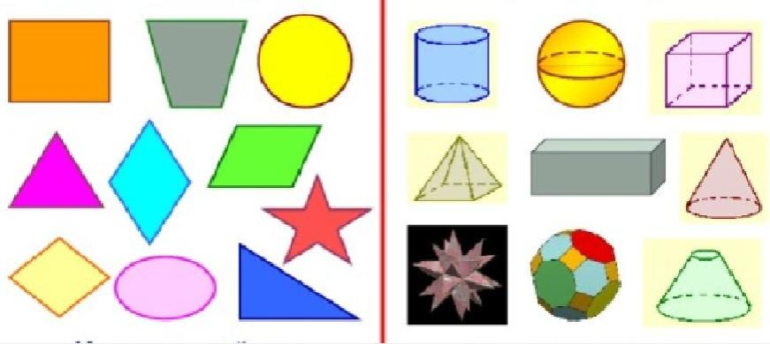
Mustahkamlash
Geometriya nechta bo‘limdan iborat?
PLANIMETRIYA STEREOMETRIYA

Slide 6
Mustahkamlash
Geometriya bilan shug‘ullangan buyuk
vatandoshlarimizdan kimlarni bilasiz?
Al-Xorazmiy,
Ahmad al-Farg‘oniy,
Abu Rayhon Beruniy,
Abu Ali ibn Sino,
Mirzo Ulug‘bek.

Slide 7
Nuqta, to‘g‘ri chiziq, tekislik
Nuqta, to‘g‘ri chiziq va tekislik - geometriyaning eng asosiy tushunchalari.
Geometriya fanining dastlabki tushunchalari bo’lgani uchun ularga ta’rif berilmaydi.
Shu bilan birga ular boshqa tushunchalarni kiritish uchun poydevor vazifasini o’taydi.

Slide 8
Nuqta
Qalam uchini qog‘ozga, bo‘rni doskaga tekkizganda qolgan iz yoki osmondagi yulduzlarni olib qaraydigan bo‘lsak, ular ko‘zimizga shu qadar kichik ko‘rinadiki, ularning o‘lcham-larini hisobga olmasa ham bo’ladi.

Slide 9
Nuqta
Nuqta - o‘lchamlarini hisobga olmasa bo‘ladigan juda kichik narsalarning geometrik timsoli.
Evklid “Negizlar” deb nomlangan asarida nuqtani hech bir qismga ega bo‘lmagan shakl sifatida ta’riflagan.

Slide 10
Nuqta
Nuqta geometriyada katta harflar bilan belgilanadi.
A ∙ B∙ C∙

Slide 11
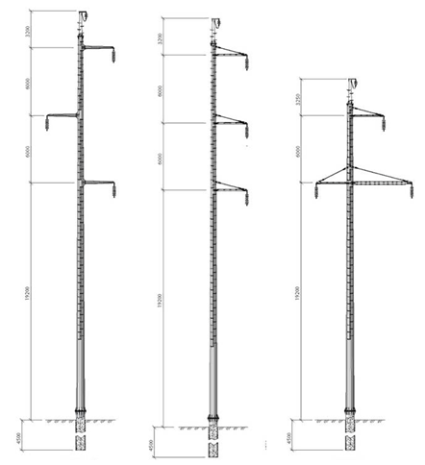
To‘g‘ri chiziq
Avtomobil yo‘li bo‘ylab tortilgan chiziqlar, ustunlar orasida tarang tortilgan ip, os- monga qarab yo‘naltirilgan yoritgich nuri, qog‘ozning cheti kabi shakllarning geometrik timsoli–to‘g‘ri chiziq to‘g‘risida tasavvur beradi.

Slide 12
To‘g‘ri chiziq
Yorug‘lik nuri to‘g‘ri chiziq bo‘ylab tarqaladi. Aslida to‘g‘ri chiziq cheksiz shakldir. Biz uni qog‘oz, sinf doskasida tasvirlaganda, kichik bo‘lagini chizish bilan cheklanamiz. Biroq to‘g‘ri chiziqni doim har ikki tomonga cheksiz davom etgan deb tasavvur qilish kerak.
D
m
A
C
B

Slide 13
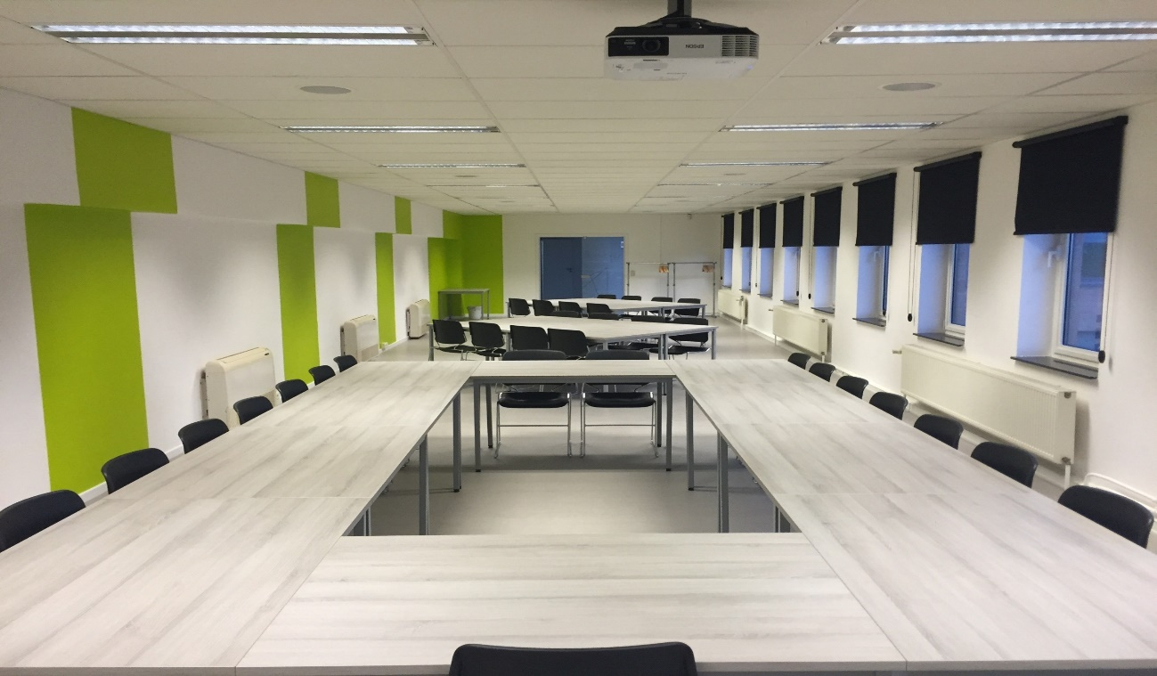
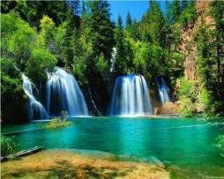
TEKISLIK
Pol, stolning ustki qismi, devor, shift, daftar varag‘i, sokin ko‘ldagi suv sathi kabilarning geometrik timsoli tekislik bo’ladi.

Slide 14
TEKISLIK
Adabiyotlarda tekislik parallelogram ko‘rinishida tasvirlanib grek alifbosidagi α, β… kabilar bilan belgilanadi.
α-tekislik
α

Slide 15
PLANIMETRIYANING ASOSIY AKSIOMALARI
AKSIOMA:Tekislikda qanday to‘g‘ri chiziq olinmasin, bu to‘g‘ri chiziqqa tegishli bo‘lgan nuqtalar ham, tegishli bo’lmagan nuqtalar ham mavjud.
A $∈a$
B. A. a
B $∉a$

Slide 16
PLANIMETRIYANING ASOSIY AKSIOMALARI
AKSIOMA: Har qanday ikki nuqtadan faqat bitta to‘g‘ri chiziq o‘tadi.
A .
B .

Slide 17
PLANIMETRIYANING ASOSIY AKSIOMALARI
AKSIOMA: Har bir to‘g‘ri chiziq tekislikni ikki bo‘lakka: ikkita yarimtekislikka ajratadi.
α β

Slide 18
9- bet № 6
c to‘g‘ri chiziq chizing va unda A nuqtani
belgilang. c to‘g‘ri chiziqdan farqli AB to‘g‘ri
chiziq o‘tkazing . B nuqta c to‘g‘ri chiziqda
yotadimi?
B
c
A
Javob: B nuqta c to‘g‘ri chiziqda yotmaydi.

Slide 19
Mustaqil bajarish uchun topshiriqlar
Darslikning 9- betida joylashgan
3, 5, 7, 9, 11- topshiriqlar

Slide 21
vazifalar
1. Geometriyaning asosiy tushunchalarini ayting. Ular qanday belgilanadi?
2. Nuqta, to’g’ri chiziq va tekislikni siz qanday tasavvur qilasiz?
3. Tekislikda beshta nuqtani shunday joylashtiring-ki, ularning har ikkitasi orqali to’g’ri chiziq o’tkazganda, to’g’ri chiziqlar beshta bo’lsin.
4. A va B nuqtalar d to’g’ri chiziqqa tegishli, C nuqta esa d to’g’ri chiziqqa tegishli emas. AB va AC to’g’ri chiziqlar haqida nima deyish mumkin?

